Slide 1
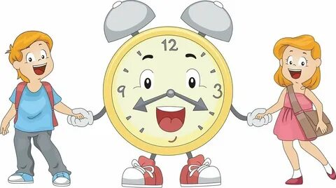
Муниципальное бюджетное дошкольное образовательное учреждение детский сад № 125
город Тверь
ГЕНРИХ САПГИР
«Удивительный мир часов»
Подготовили: Андреева О.В
Шибина В.Ю.

Slide 2
Генрих Сапгир родился в Бийске, но жил в Москве и считал себя московским поэтом. Отец Генриха — был сапожником и коммерсантом, а мать — белошвейкой. Когда началась Великая Отечественная Война, Генриху было 13 лет. Его старшие братья и отец ушли на фронт, а Генрих с матерью переехали в город Александров, откуда он вернулся в Москву только в 1944 году и в одиночестве. Писать Сапгир начал с семилетнего возраста. Сейчас Генрих Сапгир — это в первую очередь стихи для детей.

Slide 3
Друг за другом по тарелке День и ночь шагают стрелки — Это белый Циферблат, На стене часы стучат. Стрелка стрелку обгоняет. Бьют часы — слова роняют. Погляди на циферблат. Что часы нам говорят? С добрым утром! Всё вставайте, От других не отставайте. Полчаса зарядки, Выше, выше пятки! Мойте дольше нос и уши Вытирайте уши суше. Час пришёл - все за стол. Время приспело - все за дело! Было дел у вас немало - Отдохнуть пора настала. Поздний час. В постель спешите. Доброй ночи. Спите. Спите.
Чтение книги;
Рассматривание иллюстраций книги и нахождение разных видов часов.

Slide 4
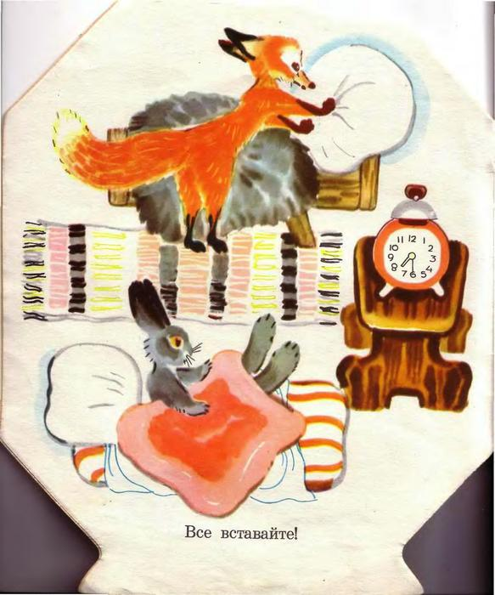
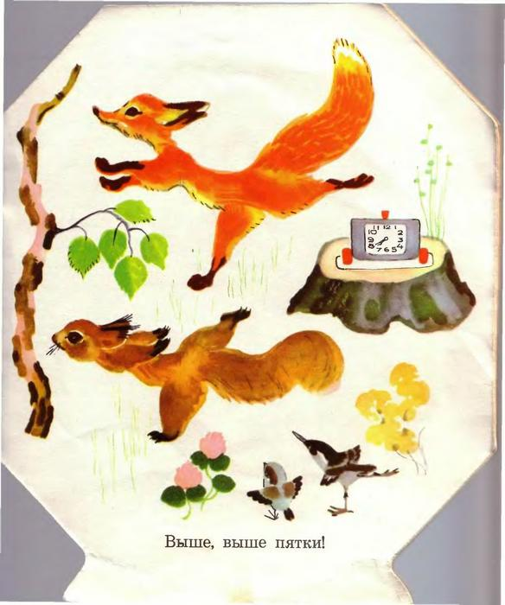
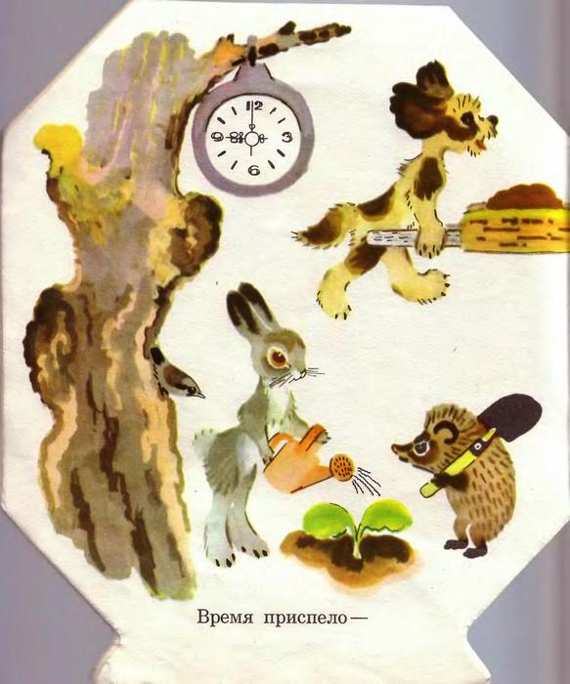
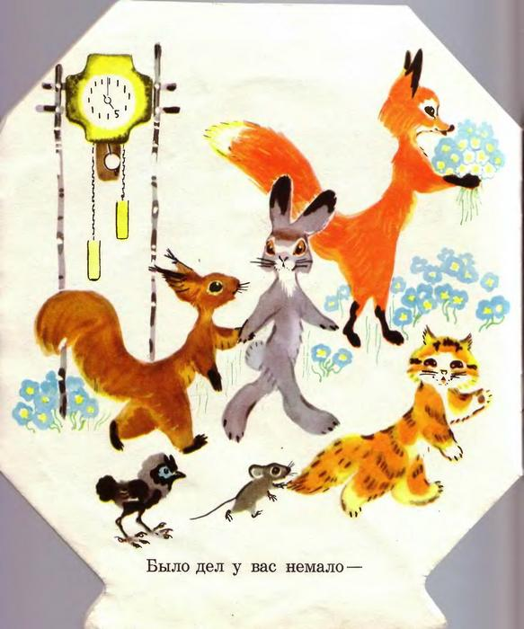
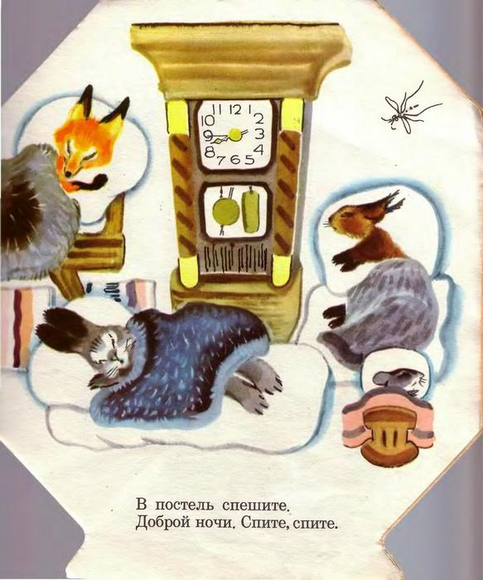

Slide 5
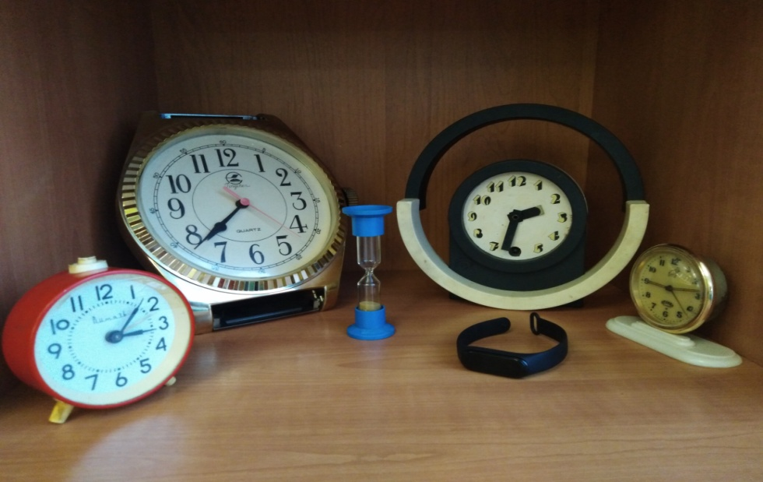
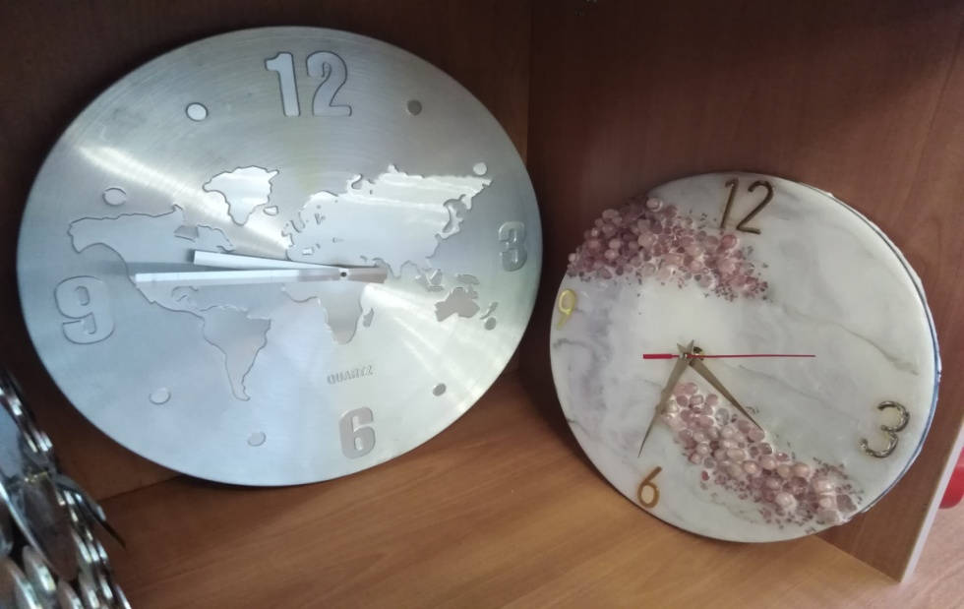
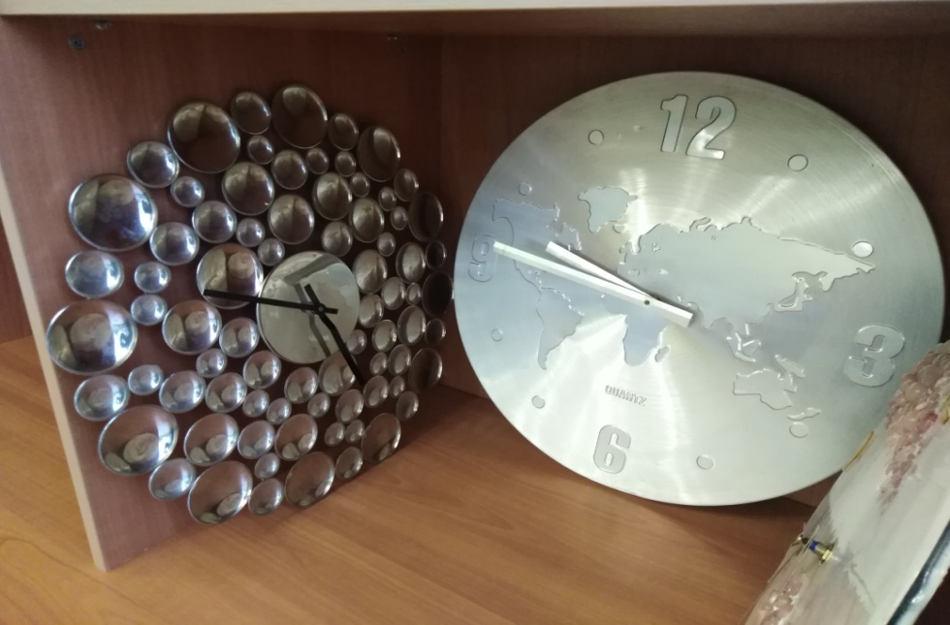
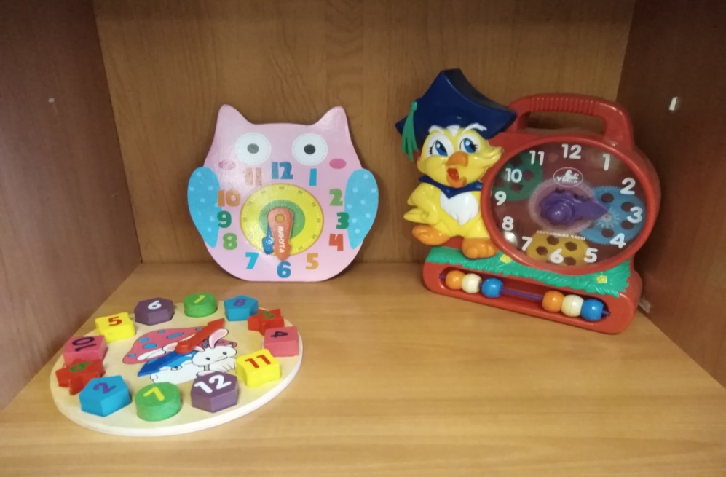
Создание мини-музея
«Удивительный мир часов»

Slide 6
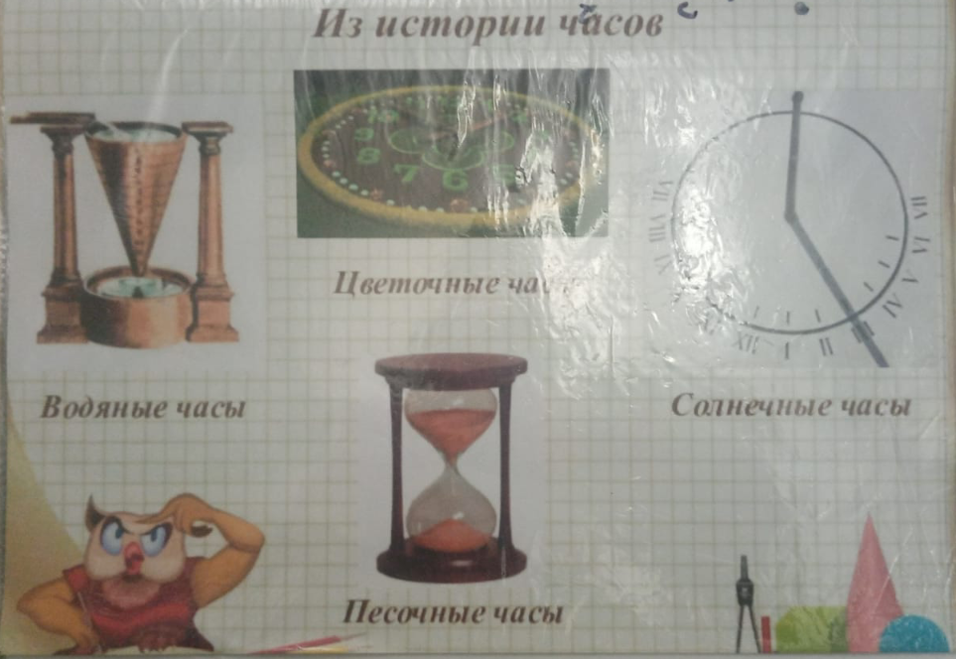
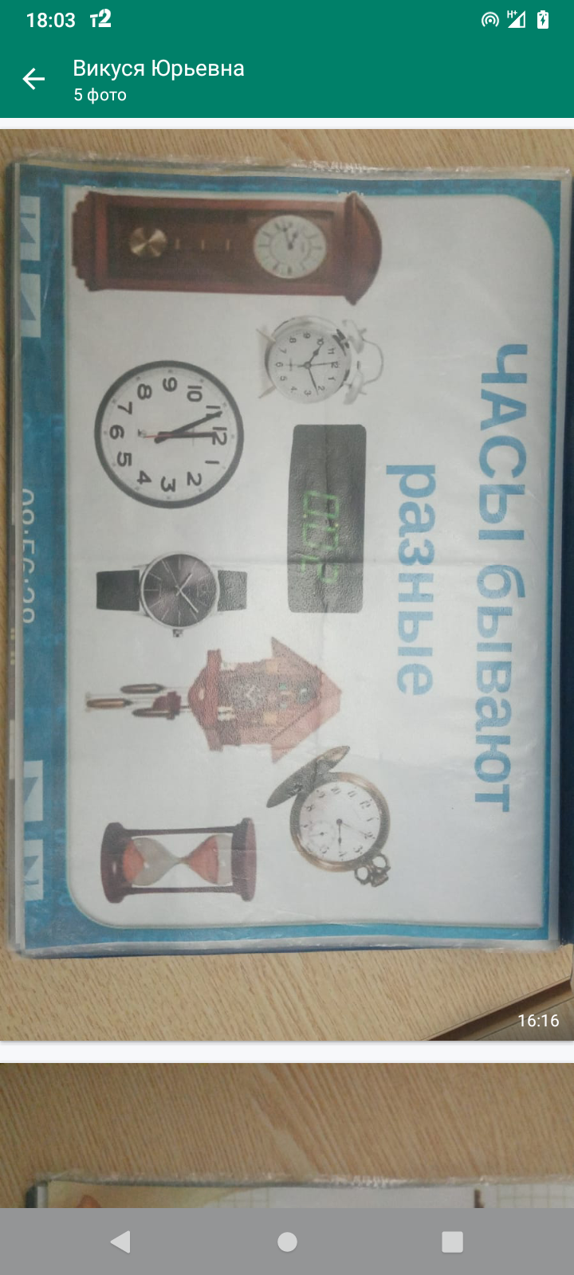
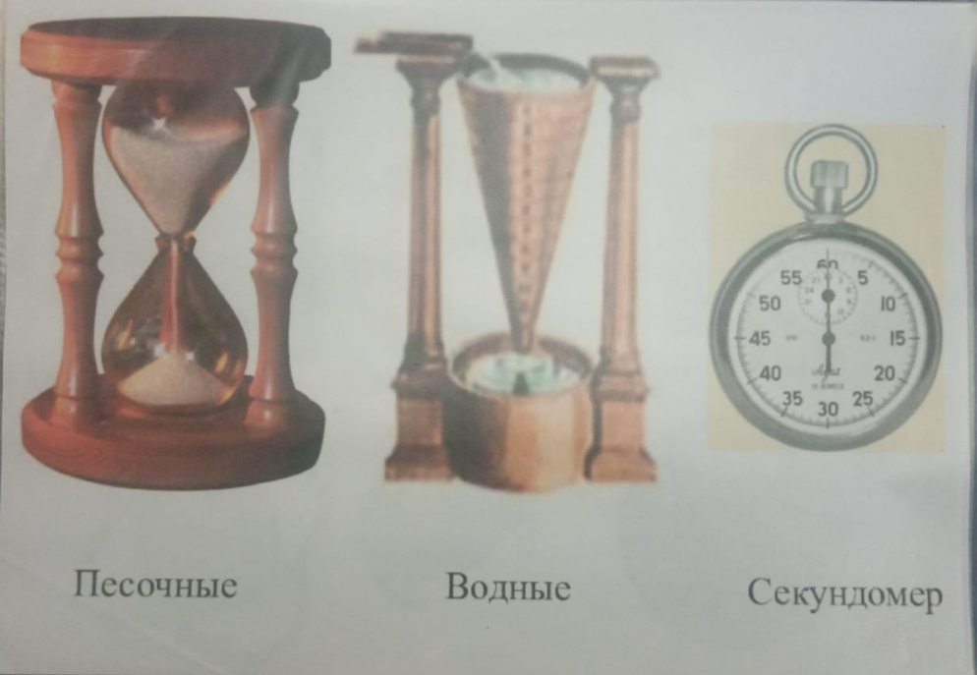
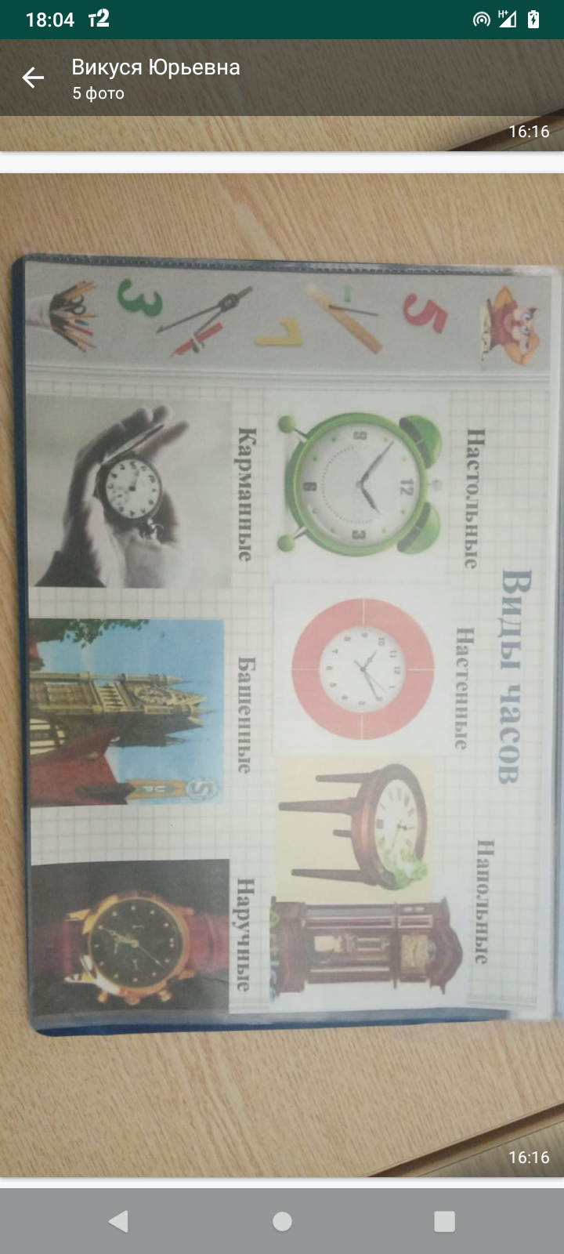
Создание папки «Удивительный мир часов»

Slide 8
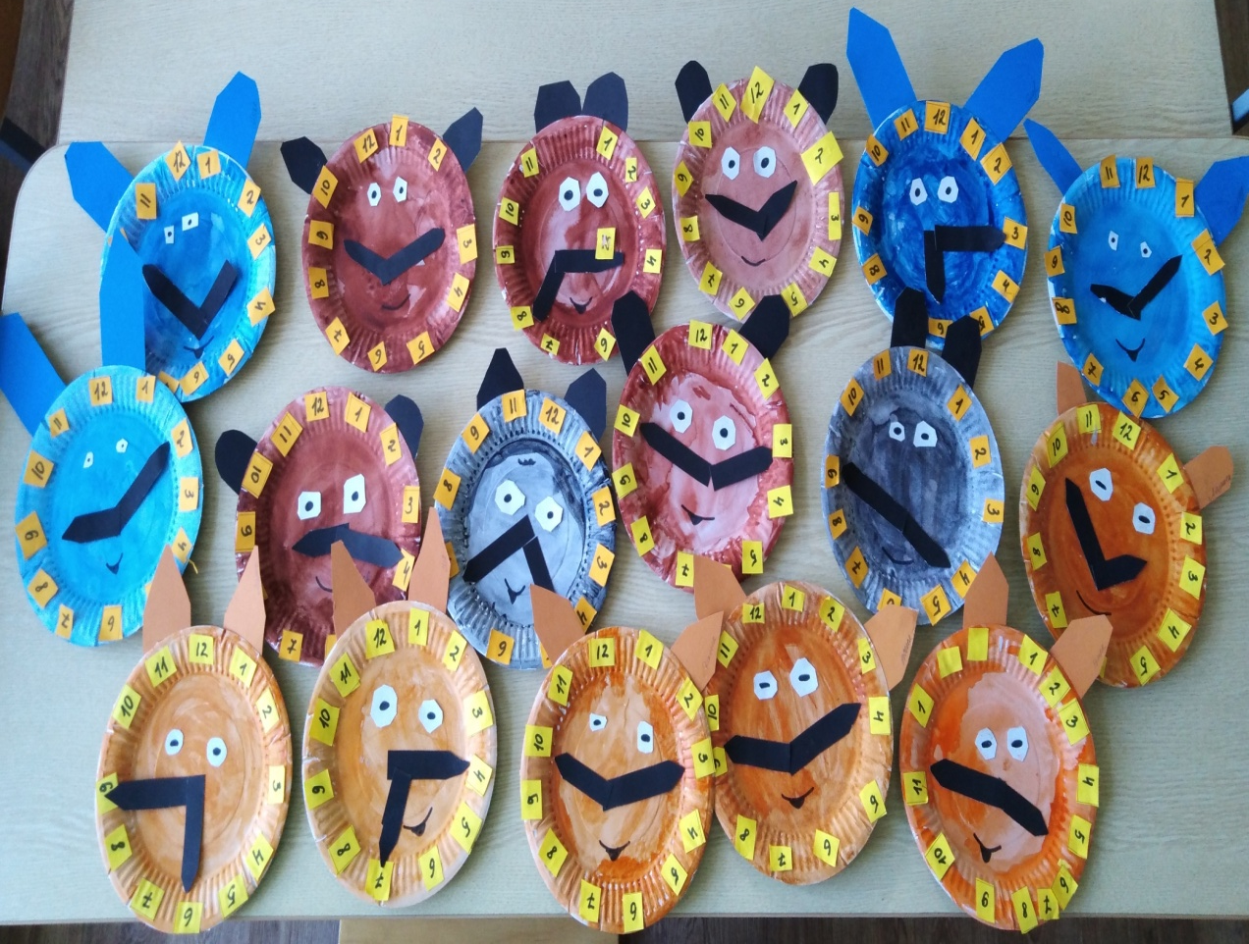
Поделки часов выполненные детьми
Чтоб работа закипела, Приготовьте всё для дела, Будем клеить, мастерить – Всё должно в порядке быть.
Ножницы, бумагу, клей
Приготовь ты поскорей.
Поделку делать будем мы
Получим классные часы.

